Slide 1


РОССИЙСКАЯ ЭКСПОЗИЦИЯ на выставке
ПРИ ПОДДЕРЖКЕ

Slide 2
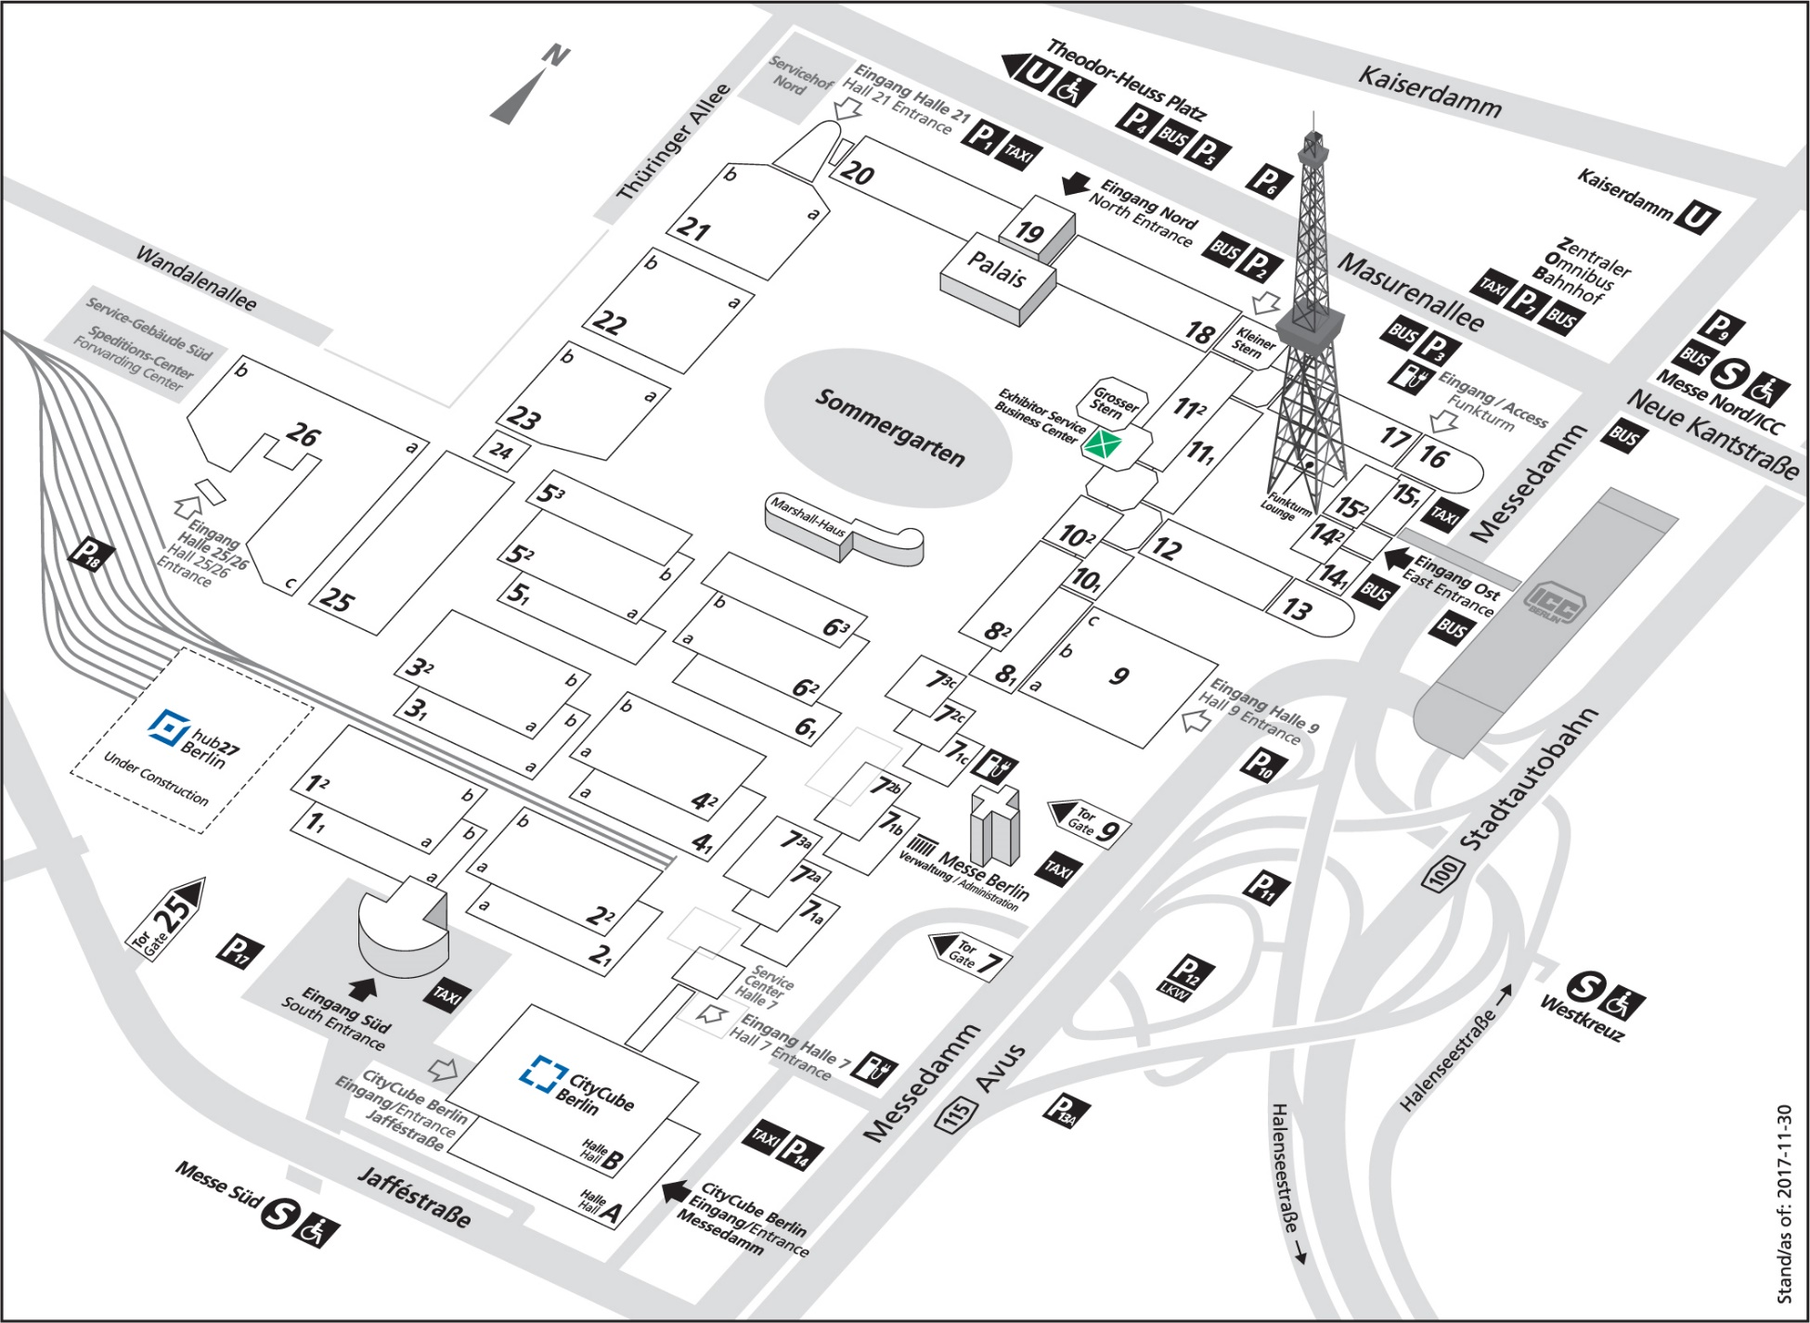
План выставочного комплекса Messe Berlin

Slide 3
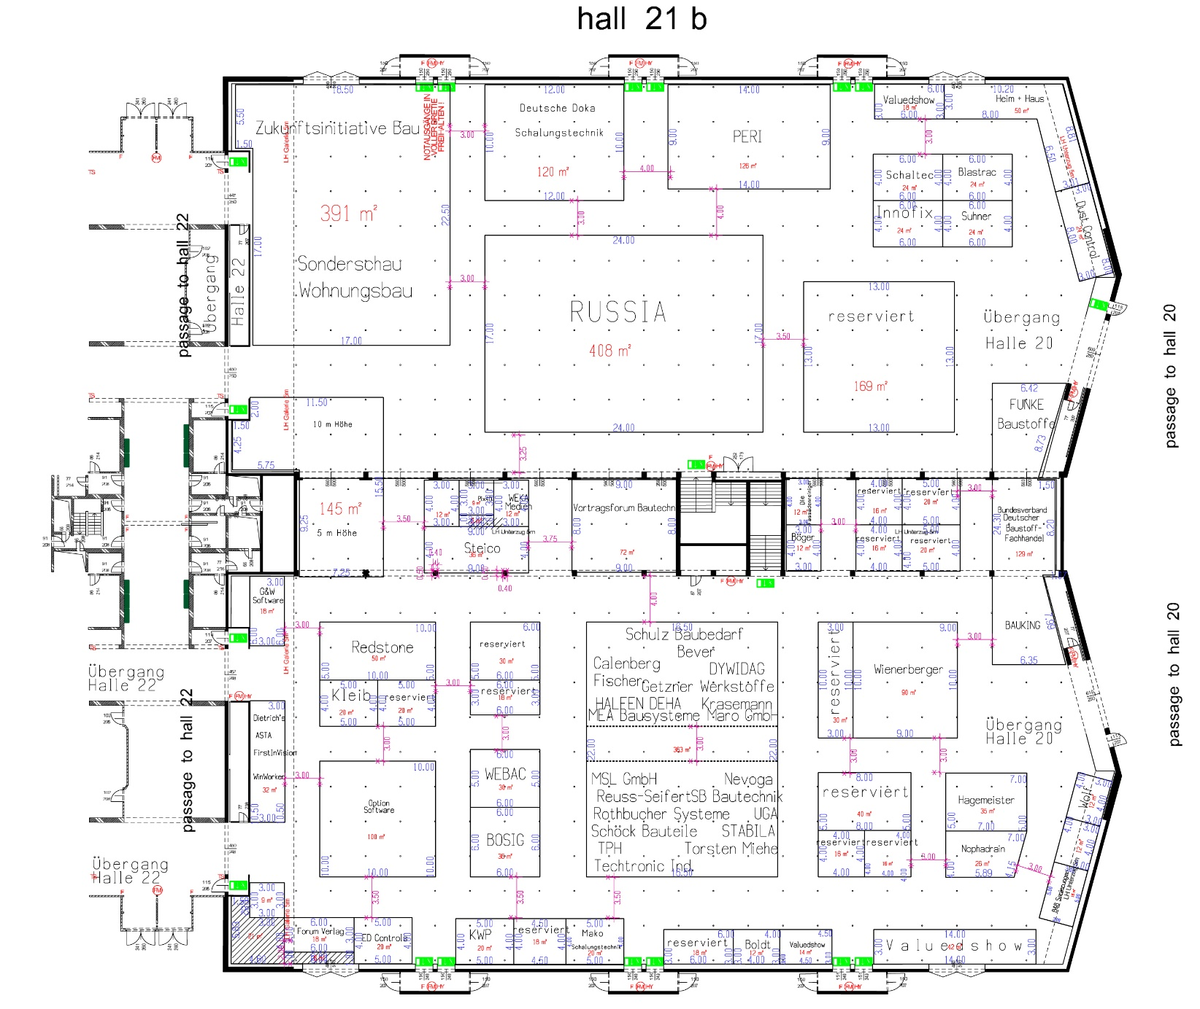
Площадь российской экспозиции и расположение

Slide 4
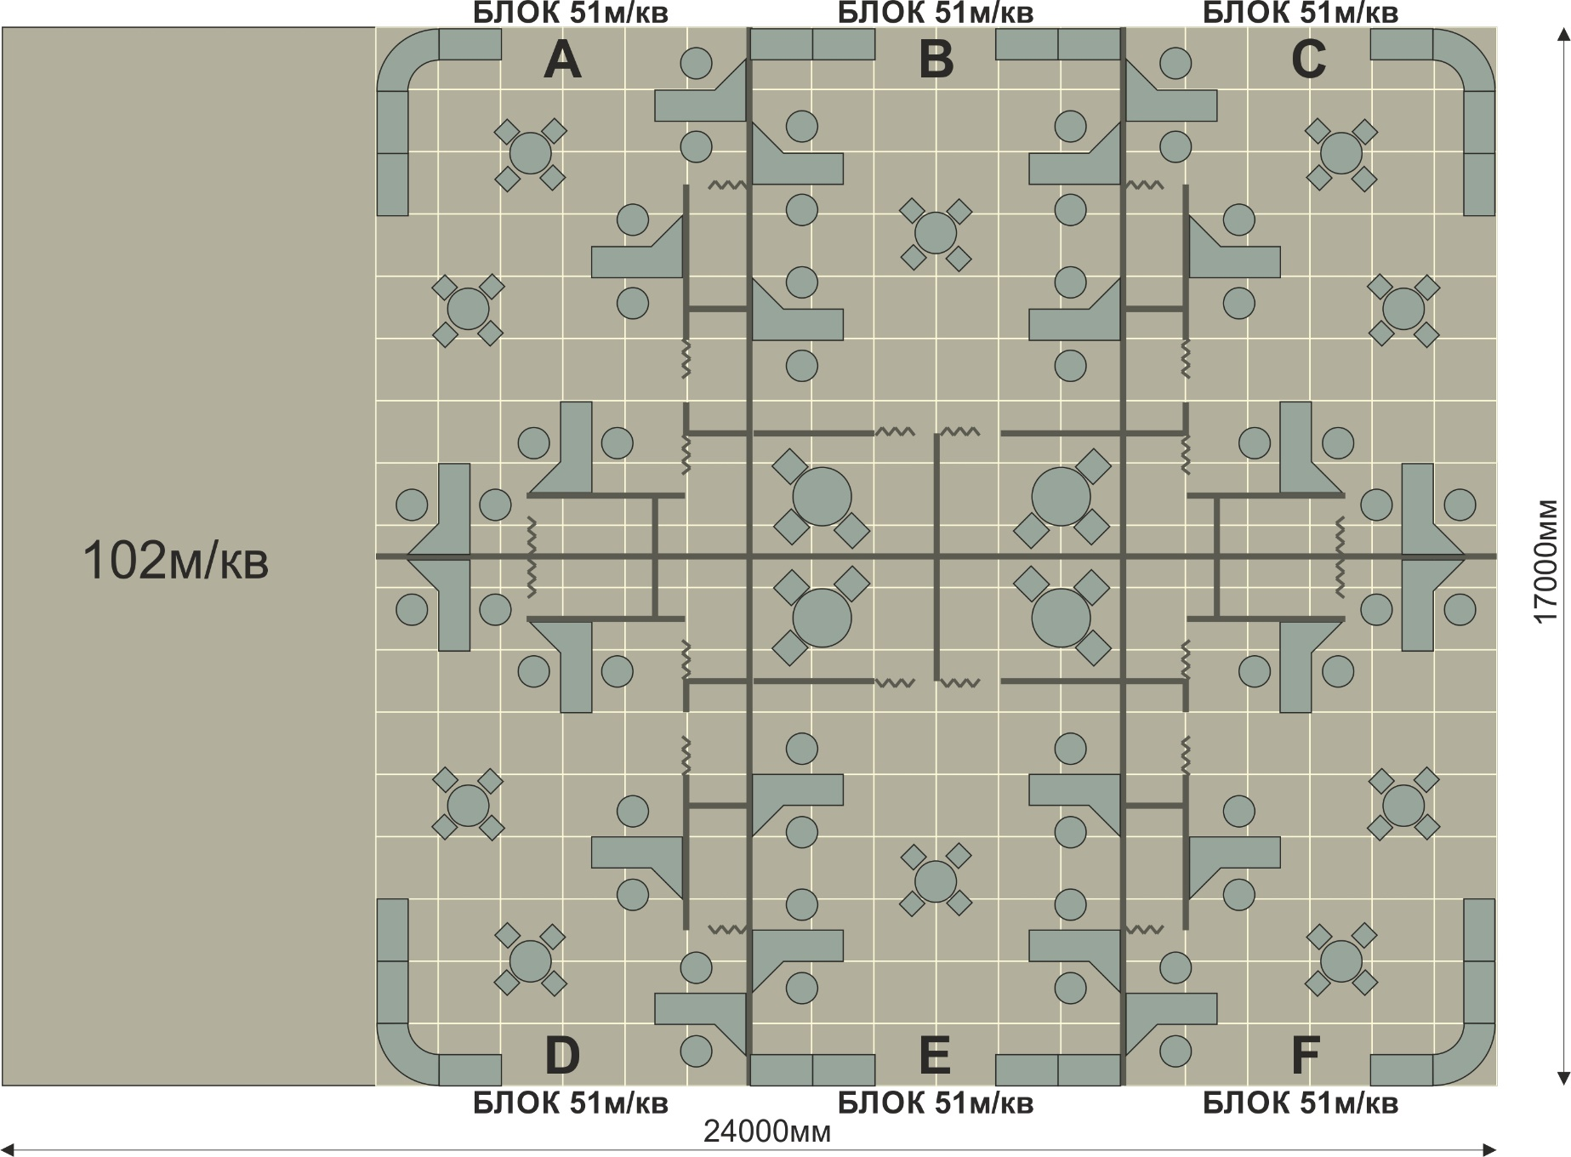
План российской экспозиции на выставке

Slide 5
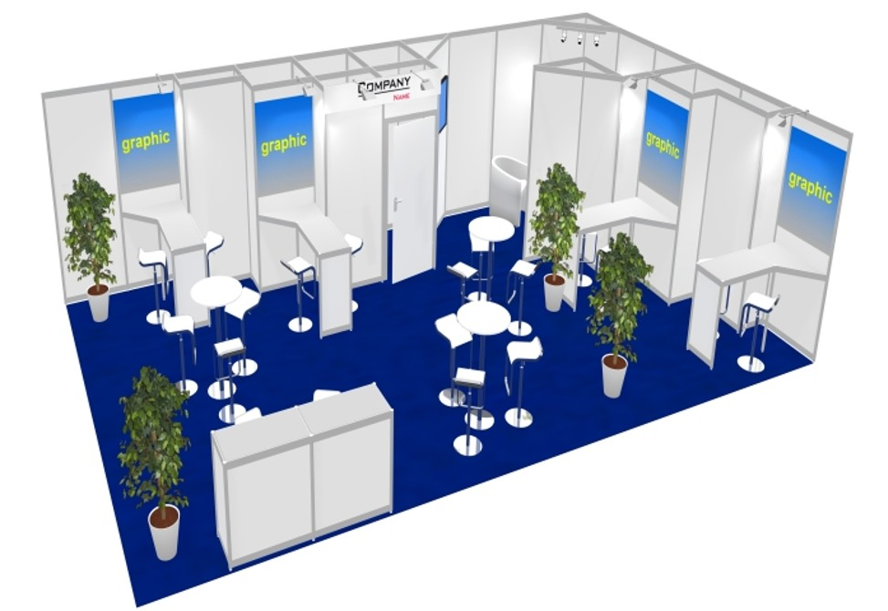
Варианты модулей выставочных стендов
Стандартное оборудование
включает:
Стол (рабочее место) – 1шт
Стул – 2 шт
Светильник направленного света – 2шт
Фризовая надпись – 1 шт
Розетка – 1шт
Мусорная корзина – 1шт
Стоимость 1 кв. м. от 500 евро.

Slide 6
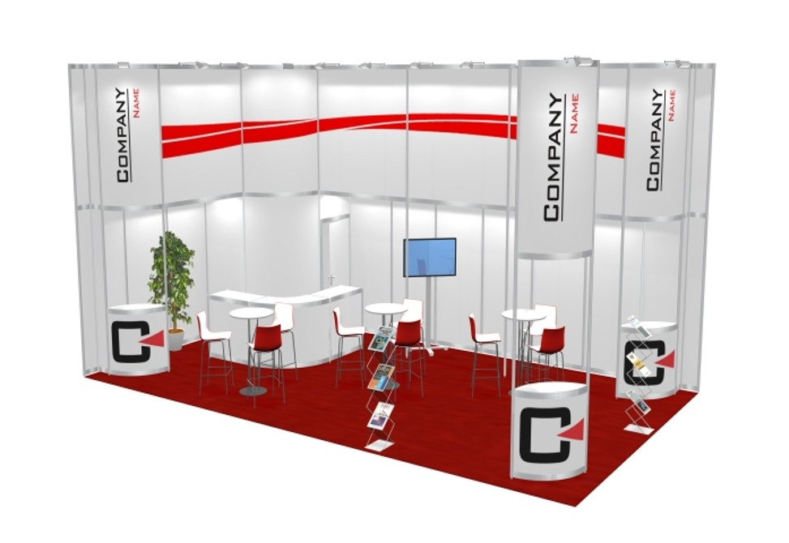
Варианты модулей выставочных стендов
Стандартное оборудование
включает:
Стол (рабочее место) – 1шт
Стул – 2 шт
Светильник направленного света – 2шт
Фризовая надпись – 1 шт
Розетка – 1шт
Мусорная корзина – 1шт
Стоимость 1 кв. м. от 500 евро.

Slide 7
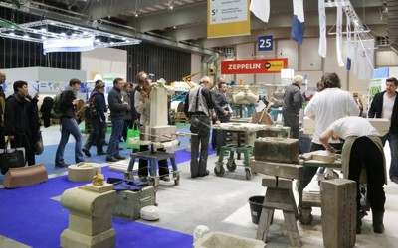
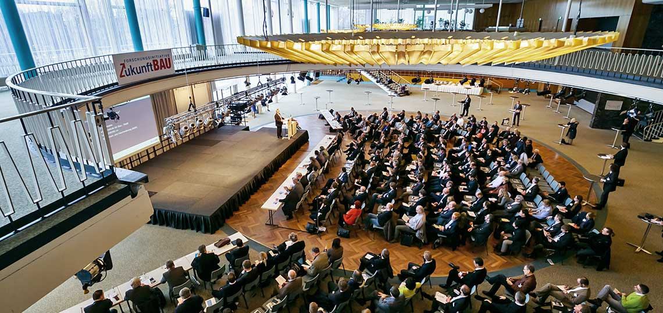
ВЫСТАВКА BAUTEC-2016. КАК ЭТО БЫЛО.
Немного статистики
Общая выставочная площадь (м2) 30.862
Полезная выставочная площадь (м2) 16.311 Общее количество экспонентов 502 из 17 стран
Общее число посетителей 35.112 в т.ч. специалистов 87%
Периодичность проведения раз в 2 года

Slide 8
КОНТАКТЫ РАБОЧЕЙ ГРУППЫ
Творческий Центр "Выставка и Праздник" "ЭкСпО-ШОУ"
mail: exposhow@mail.ru
Tel./Fax: 8-495-670-15-81
Директор
Абакумова Татьяна Юрьевна
+7 (919)99-49-000
mail: exposhow@mail.ru
Специалист по выставочной деятельности
Мурзак Инна
+7 (985) 311 6919
mail: exposhow@mail.ru

